Slide 1


ỦY BAN NHÂN DÂN THÀNH PHỐ QUY NHƠN
TRƯỜNG TIỂU HỌC VÕ VĂN DŨNG
CHÀO MỪNG QUÝ THẦY CÔ VỀ DỰ GIỜ, THĂM LỚP!
GIÁO VIÊN: NGUYỄN PHƯƠNG AN
LỚP DẠY: LỚP 5D
NĂM HỌC: 2024 - 2025

Slide 2


KHỞI ĐỘNG

Slide 3





TRÒ CHƠI “KHÁM PHÁ NHÂN VẬT HOẠT HÌNH”

Slide 4





Để định dạng văn bản trên trang chiếu, ta sử dụng các nút lệnh trong nhóm lệnh nào? của dải lệnh nào?
A. Nhóm lệnh Font của dải lệnh Home.
B. Nhóm lệnh Home của dải lệnh Font .
C. Nhóm lệnh Font của dải lệnh Design.
QUAY VỀ

Slide 5


Để định dạng kiểu chữ, ta sử dụng nút lệnh nào sau đây?
A.
B.
C.
QUAY VỀ

Slide 6

CHÚC MỪNG BẠN ĐÃ QUA VÒNG TRẢ LỜI CÂU HỎI
QUAY VỀ

Slide 7

Để định dạng phông chữ, ta sử dụng nút lệnh nào sau đây?
A.
B.
C.
QUAY VỀ

Slide 8



Thứ Sáu, ngày 15 tháng 11 năm 2025
Môn: Tin học và Công nghệ (Tin học)
Chủ đề 5: Ứng dụng Tin học
Bài 6: Định dạng kí tự và bố trí
hình ảnh trong văn bản

Slide 9


MỤC TIÊU
Định dạng được kí tự để trình bày văn bản đẹp hơn: Chọn phông, kiểu, kích thước, màu sắc cho chữ.
1
Thay đổi được cách bố trí hình ảnh trong văn bản.
2

Slide 10


KHÁM PHÁ

Slide 11
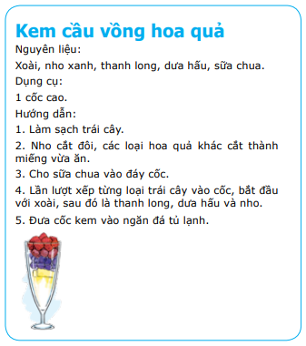
Em hãy quan sát hình 28 và đưa ra góp ý của mình về hình thức trình bày của văn bản này bằng cách chỉ ra:
- Hai điều tích cực.
- Một điều em mong muốn thay đổi.
Hình 28. Văn bản hướng dẫn
cách làm kem

Slide 12

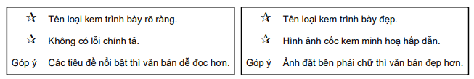
Góp ý của hai bạn An và Minh về cách trình bày văn bản
“Kem cầu vồng hoa quả”.
Hình 29. Góp ý của An
Hình 30. Góp ý của Minh
Giúp văn bản dễ đọc, dễ ghi nhớ hơn, hình thức trình bày của văn bản được đẹp hơn.
Để văn bản dễ đọc và dễ ghi nhớ, ta có thể thực hiện thao tác định dạng kí tự cho văn bản.
Sau khi chèn hình ảnh minh hoạ vào văn bản, ta có thể bố trí hình ảnh đến vị trí hợp lí để văn bản được trình bày đẹp hơn.
Việc đưa ra các góp ý nhằm mục đích gì?

Slide 13
1. Định dạng kí tự và bố trí hình ảnh trong văn bản.
a. Định dạng kí tự.
Để định dạng kí tự trên trang trình chiếu,
ta thực hiện như thế nào?
Để định dạng kí tự trên trang trình chiếu
ta thực hiện:
Bước 1: Chọn phần văn bản cần định dạng.
Bước 2: chọn các nút lệnh định dạng văn bản trong nhóm lệnh Font của dải lệnh Home.
Để định dạng kí tự trong phần mềm soạn thảo văn bản, ta thực hiện tương tự các thao tác định dạng kí tự trên trang trình chiếu.

Slide 14
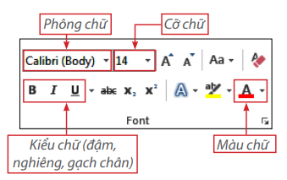
a. Định dạng kí tự.
Thảo luận nhóm đôi (2 học sinh/ 1 máy là 1 nhóm) trong vòng 3 phút, chỉ ra tên của các nút lệnh trong nhóm lệnh Font của dải lệnh Home.
1
2
3
4

Slide 15
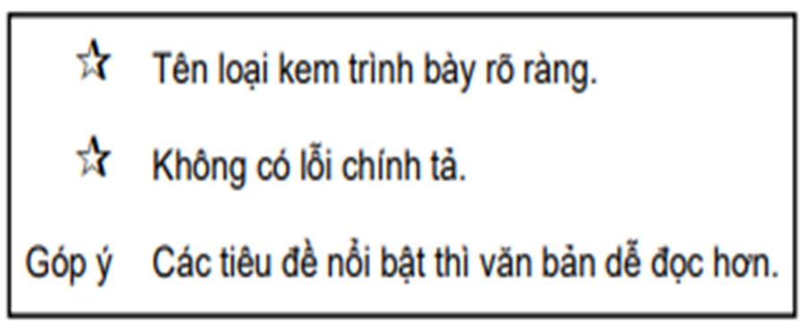
Định dạng lại kí tự của văn bản “ Kem cầu vồng hoa quả” theo góp ý của bạn An (Hình 29/ trang 30)
Hình 29. Góp ý của An

Slide 16
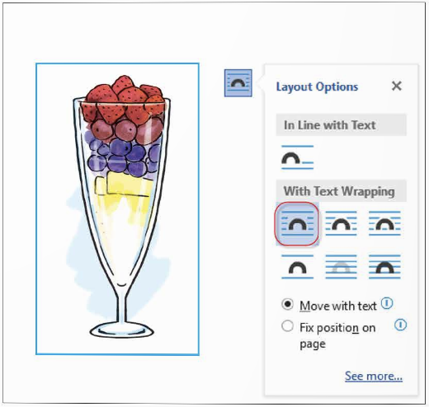

b. Thay đổi cách bố trí hình ảnh trong văn bản.
Thảo luận nhóm đôi (2 học sinh/ 1 máy là 1 nhóm) trong vòng 3 phút, Trình bày các bước thay đổi cách bố trí hình ảnh trong văn bản.
Bước 2:
Nháy chuột vào nút lệnh
Bước 1:
Nháy chuột chọn hình ảnh.
Bước 3:
Nháy chuột chọn một cách bố trí hợp lí cho hình ảnh.

Slide 17

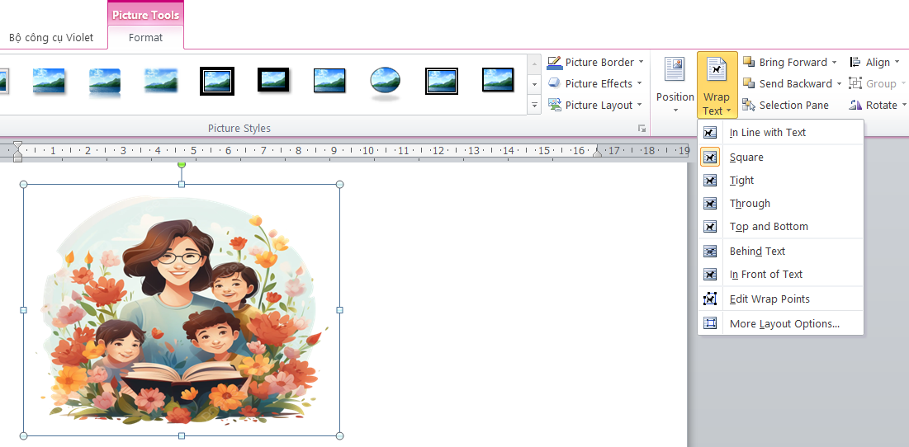
Thao tác thay đổi cách bố trí hình ảnh trong văn bản đối với phiên bản Microsoft Office word 2010 đang sử dụng:
Bước 2: Nháy chuột chọn Format.
Bước 3: Nháy chuột chọn
Bước 4:
Nháy chuột chọn một cách bố trí hợp lí cho hình ảnh.
Bước 1:
Nháy chuột chọn hình ảnh.

Slide 18
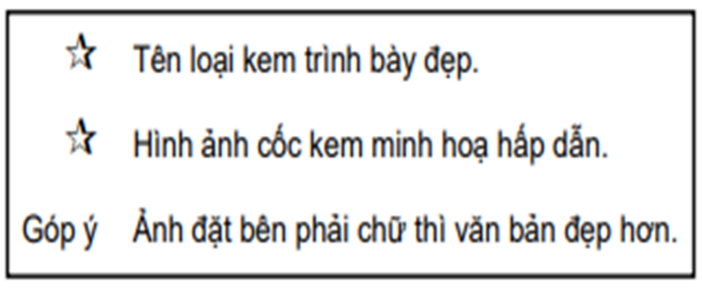
Thay đổi cách bố trí hình ảnh trong văn bản “Kem cầu vồng hoa quả” theo góp ý của bạn Minh (Hình 30/ trang 30).
Hình 30. Góp ý của Minh

Slide 19
VẬN DỤNG

Slide 20
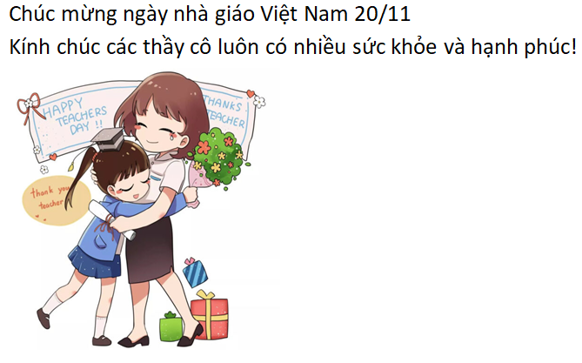
Yêu cầu:
Thảo luận nhóm máy (2 HS/ 1 máy là 1 nhóm) trong vòng 4 phút để thực hiện các yêu cầu sau:
+ Soạn thảo văn bản theo mẫu.
+ Định dạng kí tự và thay đổi cách bố trí hình ảnh trong văn bản theo ý của mình để được tấm thiệp đẹp gửi tặng thầy cô nhân dịp ngày nhà giáo Việt Nam 20/11.

Slide 21
KÍNH CHÚC QUÝ THẦY CÔ GIÁO
SỨC KHỎE, HẠNH PHÚC!

